Slide 1
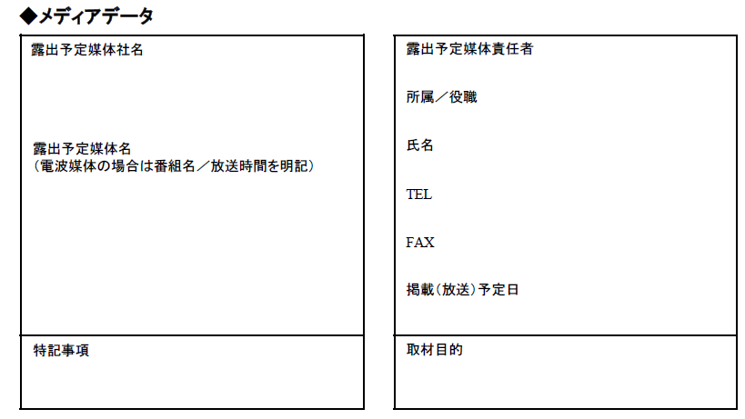
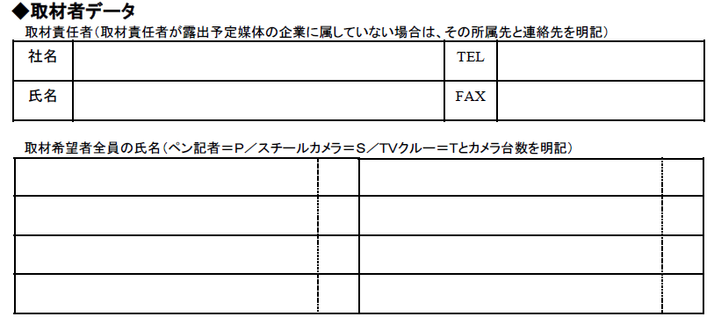
取材申請書
メニコンカップ 2021では、皆様のご取材をお待ちしております。ご取材の予定がある場合には、
本紙に必要事項を明記の上、大会広報事務局までFAX（052-221-0739）でお知らせください。
また、別紙の健康チェックシートについて、必ずご記入の上、当日の受付時にご提出ください。
申し込み締め切りは９月３日（金）17：00です（健康チェックシートの記入は8月29日（火）から必要）。
締切：9月3日（金）17：00
≪ご取材上の問い合わせ先（ご取材予約先）≫
[メニコンカップ 2021大会広報事務局]
中日新聞社スポーツ事業部 TEL (052)211-4420／FAX (052)221-0739 （平日10時～18時）

Slide 2
